Slide 1
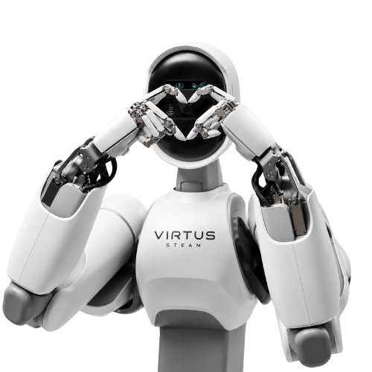

Programa Educativo
Integral STEAM
para Instituciones Educativas
Tecnología que forma el alma,
no solo la mente.
Robótica · Innovación · Formación humana · Ecuador
roboworks.site · @roboworksamb

Slide 2
Identidad VIRTUS STEAM
M
MISIÓN
V
VISIÓN
Transformar la educación en Ecuador integrando robótica, tecnología y valores, para que cada estudiante desarrolle las competencias del siglo XXI con acompañamiento real, planificación profesional y kits que les permitan aprender haciendo.
Ser el programa educativo STEAM más completo y humano de Ecuador — donde cada institución encuentre en VIRTUS un socio real que acompaña, capacita y crece junto a sus docentes y estudiantes, construyendo la próxima generación de innovadores latinoamericanos.
Fe · Ingenio · Perseverancia · Colaboración · Empatía
"El futuro se construye hoy, en el aula, con las manos."

Slide 3
01
MARCO
PEDAGÓGICO
Estándares internacionales · UNESCO · Competencias del Siglo XXI · Bloom's Taxonomy

Slide 4
Competencias del Siglo XXI
Alineados con UNESCO, ISTE y el Marco de Habilidades del Siglo XXI
REFERENTES INTERNACIONALES
VIRTUS STEAM DESARROLLA
UNESCO
1
Pensamiento Crítico
4
Creatividad e Innovación
"La educación debe preparar para los empleos del futuro que aún no existen." · Agenda 2030
Analizar, cuestionar y resolver problemas complejos
Diseñar soluciones originales a retos reales
ISTE
2
Colaboración
5
Ciudadanía Digital
Estándares para estudiantes: Empoderado, Constructor, Diseñador, Comunicador, Ciudadano Digital.
Trabajo en equipo, roles y responsabilidad compartida
Uso ético y responsable de la tecnología
4Cs Framework
3
Comunicación
6
Alfabetización STEM
Critical Thinking · Collaboration · Communication · Creativity — las 4 habilidades clave del siglo XXI.
Presentar ideas técnicas con claridad y confianza
Ciencia, tecnología, ingeniería y matemáticas integradas
ODS 4
Objetivo de Desarrollo Sostenible 4: Garantizar una educación inclusiva, equitativa y de calidad.

Slide 5
De la Comprensión a la Creación
Taxonomía de Bloom aplicada al aprendizaje STEAM — cada clase avanza por los tres niveles
01
COMPRENSIÓN
02
APLICACIÓN
03
CREACIÓN
Saber y entender
Hacer y experimentar
Diseñar e innovar
Recordar conceptos clave del nivel
Ensamblar el kit siguiendo instrucciones
Proponer mejoras al diseño original
Entender cómo funciona el mecanismo
Probar distintas configuraciones
Crear su propia versión del proyecto
Identificar las partes del kit
→
Identificar errores y corregirlos
→
Presentar y defender su solución
Explicar con sus propias palabras
Documentar el proceso en la plataforma
Publicar en la plataforma VIRTUS
Conectar con fenómenos del mundo real
Colaborar con su equipo para lograrlo
RoboMisión: reto de creación libre
"Entiendo que el engranaje multiplica la fuerza"
"Construí el robot con mis manos y lo hice funcionar"
"Diseñé mi propio robot y lo programé diferente"

Slide 6
Estructura de Cada Clase
Cada sesión está diseñada para que el docente la lidere con confianza — con o sin experiencia previa en robótica
01
ACTIVENSE
02
CONCEPTO
03
PRÁCTICA
04
EVALÚAN
5 min
10 min
25 min
5 min
El docente lanza un reto o pregunta provocadora para activar la curiosidad.
Video guiado corto para el docente: explica el concepto del día de forma visual y clara.
Los estudiantes construyen, programan y experimentan con su kit personal.
Quiz corto en la plataforma VIRTUS + reflexión final del equipo.
¿Qué pasaría si pudieras construir un robot que funcione con el sol?
Video de 3–5 min: ¿Cómo funciona la energía solar? ¿Qué es un motor?
Ensamblaje del robot, prueba, ajustes, trabajo en equipo y registro.
3–5 preguntas de comprensión + autoevaluación de la misión.
Video de arranque disponible en la plataforma
El docente no necesita saber robótica — el video lo guía
El docente facilita, observa y anima — no resuelve por ellos
Resultados disponibles para el docente en tiempo real

Slide 7
Clase de 80 Minutos — Niveles N1 a N4
2do a 6to Básica · 6 a 12 años · Kits de construcción y electrónica inicial
10 min
15 min
45 min
10 min
01
ACTIVENSE
02
CONCEPTO
03
PRÁCTICA
04
EVALÚAN
Calentamos motores
Aprendemos juntos
¡Manos a la obra!
¿Qué aprendimos?
Video de inicio en plataforma (2 min)
Video guiado de la plataforma (4–5 min)
Construcción guiada paso a paso (30 min)
Quiz visual de 3 preguntas en plataforma
Pregunta curiosa: ¿qué crees que va a pasar?
El docente muestra el kit y señala las partes
Plataforma muestra instrucciones visuales
Cada equipo muestra su construcción
Mini reto físico o de predicción en equipo
Pregunta de comprensión al grupo
Personalización del robot (10 min)
Reflexión: ¿qué cambiarías de tu robot?
Revisión rápida de la clase anterior
Vocabulario clave del nivel en la pizarra
Prueba final: ¿funciona? — registro en plataforma (5 min)
Docente ve resultados en tiempo real
El docente activa, no explica. La curiosidad lleva la sesión.
El docente no necesita saber robótica. El video lo guía paso a paso.
El docente facilita y anima. Los estudiantes resuelven solos.
Cierre con celebración. La nota se genera automáticamente.

Slide 8
Clase de 80 Minutos — Niveles N5 a N8
7mo a 10mo Básica · 12 a 16 años · Programación, Arduino, Brazo Robótico y ESP32
10 min
20 min
40 min
10 min
01
ACTIVENSE
02
CONCEPTO
03
PRÁCTICA
04
EVALÚAN
El desafío del día
Teoría en acción
Construir · Programar · Probar
Presentamos y evaluamos
Reto de problema real: presentan el caso
Video técnico de la plataforma (5–7 min)
Configuración del hardware (10 min)
Quiz técnico de 5 preguntas en plataforma
¿Cómo lo resolverías con tecnología?
Docente explica el objetivo de código/circuito
Programación y primeras pruebas (15 min)
Cada equipo presenta su solución (1–2 min)
Revisión del avance anterior (quiz verbal)
Diagrama en pizarra: flujo del programa
Depuración: encontrar y corregir errores (10 min)
Grupo evalúa: ¿qué funciona mejor y por qué?
Equipo define su hipótesis de trabajo
Preguntas técnicas del grupo — discusión guiada
Optimización y ajuste final del proyecto (5 min)
Docente cierra con conexión al mundo real
No se activa con juego — se activa con un reto real que deben resolver.
El docente explica la lógica. Los estudiantes ya conocen el hardware.
El docente circula, hace preguntas, no da la solución. Ellos depuran.
La presentación oral fortalece el pensamiento crítico y la comunicación.

Slide 9
Planificación Docente Completa
Cada nivel llega listo para enseñar — el docente recibe una planificación profesional y alineada al MINEDUC
Eje Curricular
DUA — Diseño Universal
Integrado con Ciencias Naturales, Matemáticas, Tecnología y Artes — alineado al currículo nacional.
Adaptaciones para distintos estilos de aprendizaje: visual, kinestésico, auditivo. Inclusión real.
Objetivo de la clase
Recursos y materiales
Claro, medible y en lenguaje docente. ¿Qué logrará el estudiante al final de la sesión?
Lista exacta de lo que el docente necesita: kit, video, plataforma, imprimibles opcionales.
Competencias + Indicadores
Quiz de evaluación
Cada competencia del siglo XXI listada con su indicador de logro específico y verificable.
Disponible en la plataforma VIRTUS. 3–5 preguntas por clase. Resultados automáticos.

Slide 10
02
PLATAFORMA
DIGITAL
Proyectos · Quiz · Virtualidad · RoboMisión · Seguimiento en tiempo real

Slide 11
La Plataforma VIRTUS
Un ecosistema digital diseñado para que el aprendizaje no se detenga — ni en presencialidad ni en virtualidad
Proyectos documentados
Seguimiento del estudiante
Los estudiantes suben sus proyectos, fotos y videos. Portafolio digital de cada alumno visible para el docente.
Panel del docente con progreso por nivel, misiones completadas y alertas de alumnos que necesitan atención.
Quiz de evaluación
Videos guía para docentes
3–5 preguntas al final de cada clase. Resultados automáticos. El docente ve quién lo entendió y quién necesita ayuda.
Cada clase tiene un video de preparación exclusivo para el docente: qué enseñar, cómo guiar, qué errores anticipar.
Modo virtualidad 100%
Biblioteca de recursos
En caso de clases virtuales, todo el programa funciona online: videos, guías, proyectos y quiz accesibles desde casa.
Planificaciones descargables, guías imprimibles, fichas de trabajo y material de apoyo siempre disponibles.

Slide 12
RoboMisión
El sistema de gamificación que convierte cada clase en una aventura de aprendizaje
¿CÓMO FUNCIONA?
MISIONES POR NIVEL
1
Recibe tu misión
2do–3ro
Construye la estructura más alta sin que caiga
Al inicio de cada clase, el estudiante lee el reto de la misión de nivel.
Misión Constructor
2
Construye y experimenta
4to
Haz que tu robot camine solo con energía del sol
Trabaja con su kit para completar el objetivo de la misión.
Misión Solar
3
Documenta en plataforma
5to
Navega tu robot por un circuito con obstáculos
Misión Piloto
Sube foto o video de su proyecto completado.
6to
Crea el robot insecto más rápido del laboratorio
4
Completa el quiz
Misión Dino
3–5 preguntas para demostrar que entendió el concepto.
7mo
Programa que tu robot haga 3 acciones distintas
5
¡Misión cumplida!
Misión Código
Recibe su insignia y sube de rango en el sistema VIRTUS.
8vo–10mo
Diseña, construye y presenta tu propio invento
Misión Creador

Slide 13
03
PROGRAMA
DE KITS
8 niveles · 2do a 10mo Básica · Kit personal + Kit de Aula por laboratorio (1 por 4 estudiantes)

Slide 14
La Escalera del Ingenio
Cada año, el niño sube un peldaño. Cada kit, un logro nuevo.
← Sin pantallas · Construcción física Electrónica Programación real Mecatrónica →
N8
N7
N6
N5
N4
N3
N2
N1
2do–3ro
4to
5to
6to
7mo
8vo
9no
10mo
CONSTRUCTORES
ING. SOLARES
PILOTOS
DINOROBÓTICA
PRIMER CÓDIGO
ARDUINO MAKER
BRAZO ROBÓTICO
ROBOT BAILARÍN

Slide 15
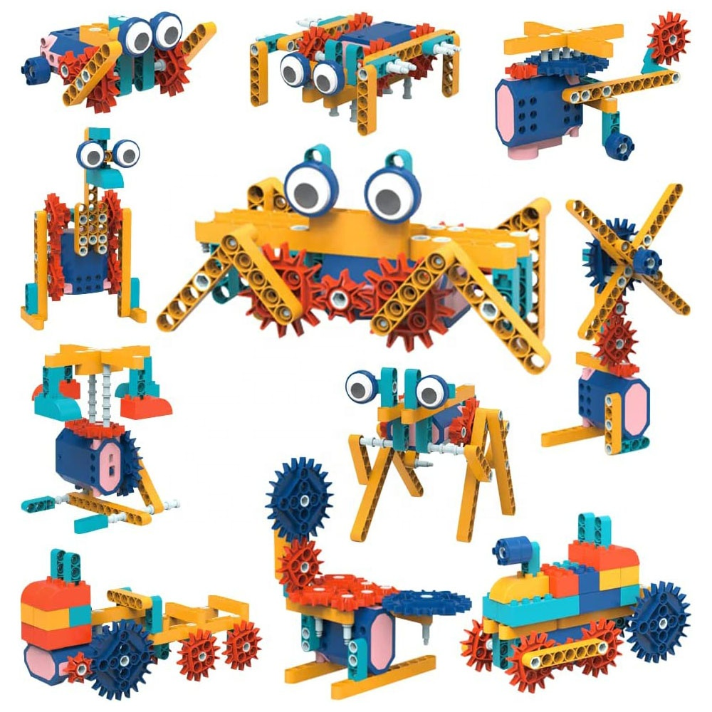
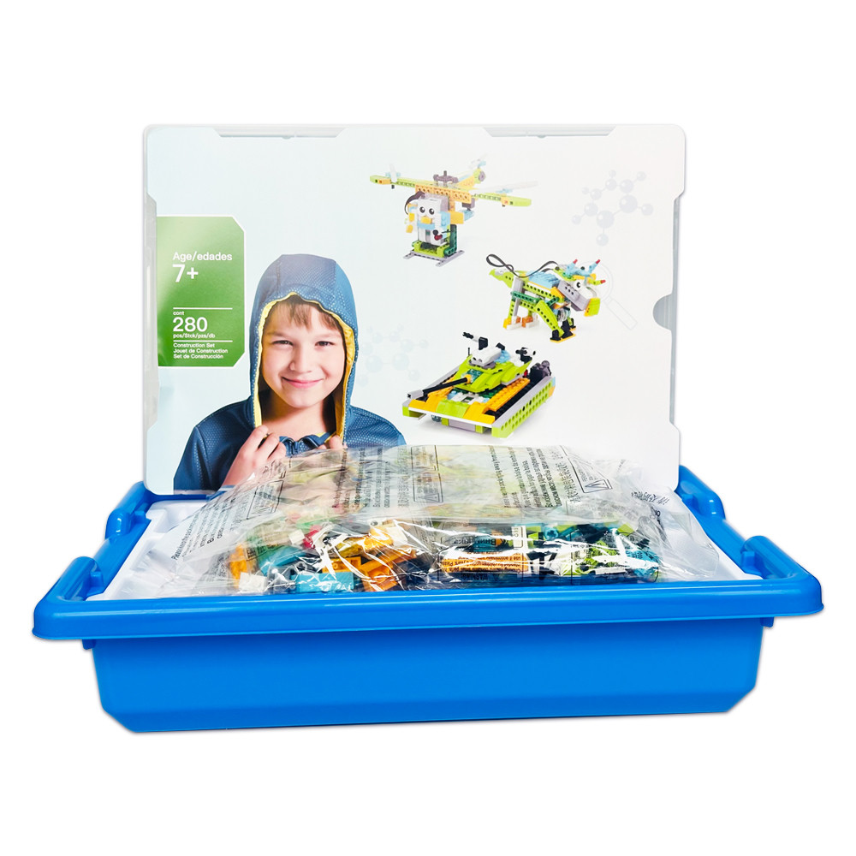
2do — 3ro Básica
N1
6 — 8 años
CONSTRUCTORES
116 piezas · Bloques motorizados STEM
★
UN KIT POR CADA ESTUDIANTE
Cada chico recibe su propio kit — es suyo para trabajar, explorar y llevarse a casa.
▶
CLASE GUIADA EN PLATAFORMA
Cada clase diseñada para este kit — video guiado, misión y quiz según el nivel.
HABILIDADES QUE DESARROLLA
Pensamiento espacial y diseño 3D
KIT INCLUYE
Motricidad fina y precisión manual
116 piezas con motor eléctrico. Engranajes grandes aptos para manos pequeñas. Sin electricidad directa, sin pantallas.
Creatividad libre: el niño decide qué construye
Comprensión de máquinas simples y engranajes
KIT DE AULA
Trabajo en equipo y comunicación
1 por 4 estudiantes
Actuadores + LEGO
El momento que lo cambia todo:
"Papito, ¡construí mi propia grúa y se mueve sola!"
Construcción de máquinas simples de mayor escala con motores y actuadores integrados a piezas LEGO.

Slide 16
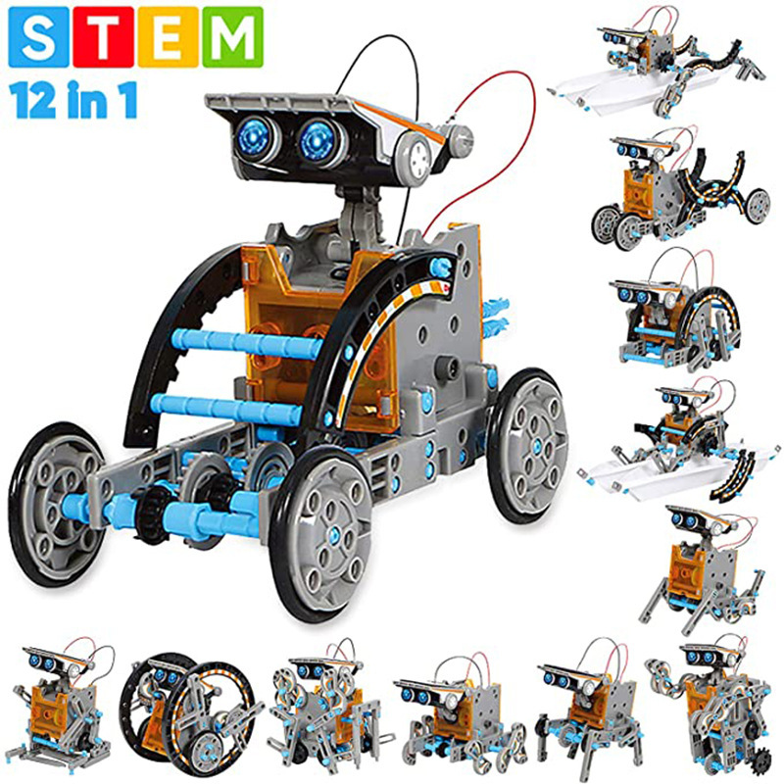
4to Básica
N2
9 — 10 años
INGENIEROS SOLARES
12 en 1 · Robot movido por el sol
★
UN KIT POR CADA ESTUDIANTE
Cada chico recibe su propio kit — es suyo para trabajar, explorar y llevarse a casa.
▶
CLASE GUIADA EN PLATAFORMA
Cada clase diseñada para este kit — video guiado, misión y quiz según el nivel.
HABILIDADES QUE DESARROLLA
Energía renovable: el sol como fuente de poder
KIT INCLUYE
Ensamblaje mecánico guiado paso a paso
190 piezas. 12 modelos: caminan, ruedan, giran. Panel solar incluido. Funciona también con linterna.
Relación causa–efecto (sol → motor → movimiento)
12 configuraciones distintas de robot en 1 kit
KIT DE AULA
Perseverancia: construir toma 1–2 horas
1 por 4 estudiantes
Actuadores + LEGO
El momento que lo cambia todo:
"Papito, mi robot no necesita pilas, ¡funciona con el sol!"
Construcción de máquinas simples de mayor escala con motores y actuadores integrados a piezas LEGO.

Slide 17
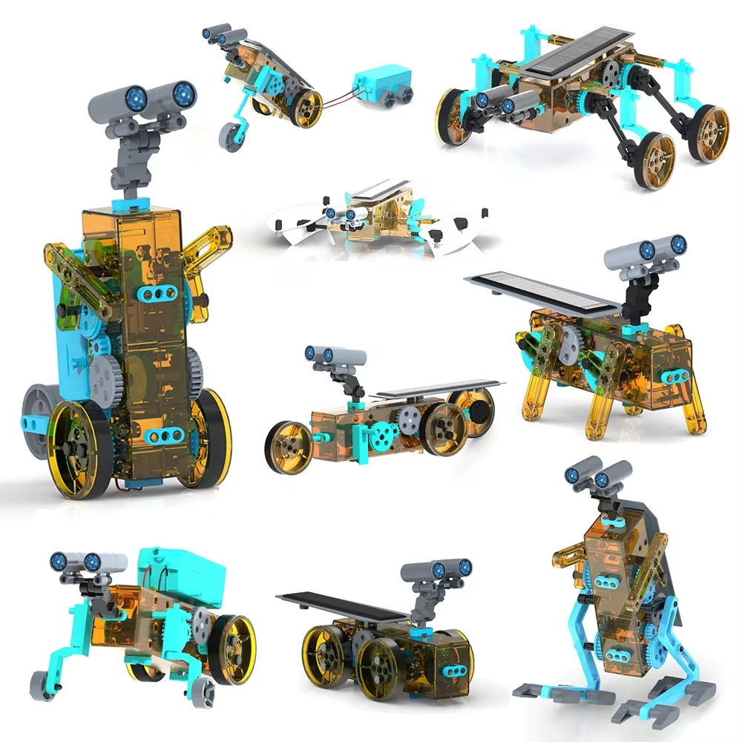
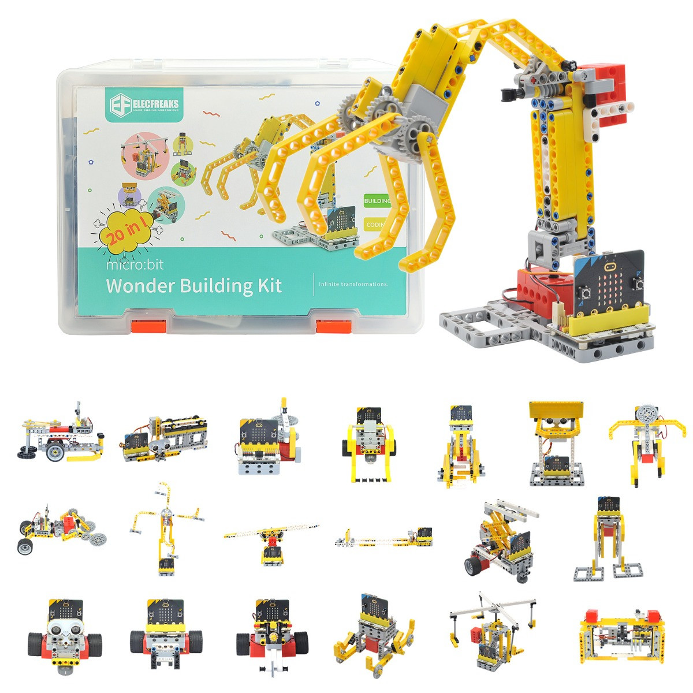
5to Básica
N3
10 — 11 años
PILOTOS REMOTOS
31 en 1 · Robot con control remoto
★
UN KIT POR CADA ESTUDIANTE
Cada chico recibe su propio kit — es suyo para trabajar, explorar y llevarse a casa.
▶
CLASE GUIADA EN PLATAFORMA
Cada clase diseñada para este kit — video guiado, misión y quiz según el nivel.
HABILIDADES QUE DESARROLLA
Control remoto: mando, dirección, respuesta
KIT INCLUYE
Electrónica básica: motores, cables, receptores
31 configuraciones. Control remoto incluido. El estudiante construye Y opera el robot. Motores duales.
Lógica de control: si presiono esto, pasa aquello
31 modelos distintos para ensamblar en 1 kit
KIT DE AULA
Coordinación motora avanzada
1 por 4 estudiantes
micro:bit + LEGO
El momento que lo cambia todo:
"Papito, yo construí este robot y lo controlo con mis manos."
Placas micro:bit programables con estructuras LEGO. Proyectos de electrónica y construcción en equipo.

Slide 18
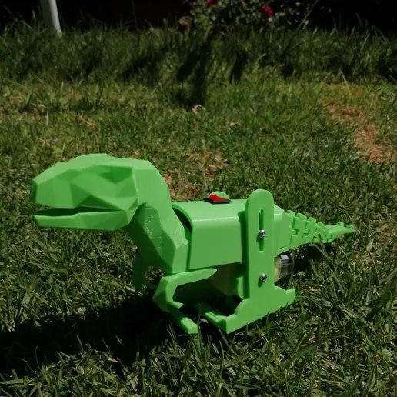
6to Básica
N4
11 — 12 años
DINOROBÓTICA
Robot Insecto eléctrico · ABS
★
UN KIT POR CADA ESTUDIANTE
Cada chico recibe su propio kit — es suyo para trabajar, explorar y llevarse a casa.
▶
CLASE GUIADA EN PLATAFORMA
Cada clase diseñada para este kit — video guiado, misión y quiz según el nivel.
HABILIDADES QUE DESARROLLA
Biomecánica: cómo los insectos se mueven y por qué
KIT INCLUYE
Motores y transmisión de fuerza mecánica
Cuerpo ABS plástico. Motor integrado. Patas articuladas. Movimiento autónomo al encender. 4 pilas AA.
Diseño inspirado en la naturaleza (biomimética)
Electrónica básica: circuito, switch, batería
KIT DE AULA
Observación científica: robot vs. insecto real
1 por 4 estudiantes
micro:bit + LEGO
El momento que lo cambia todo:
"Papito, hice un insecto robot que camina solo en la mesa."
Placas micro:bit programables con estructuras LEGO. Proyectos de electrónica y construcción en equipo.

Slide 19
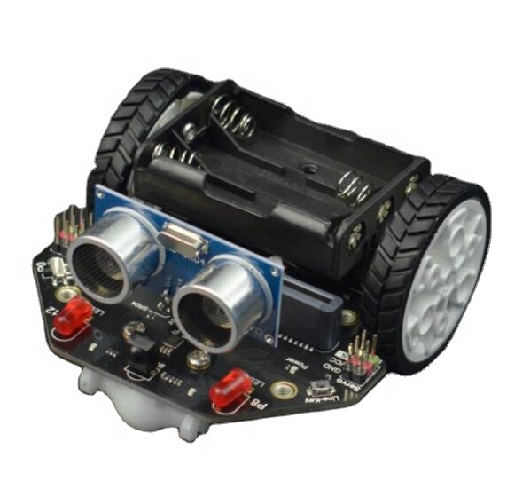
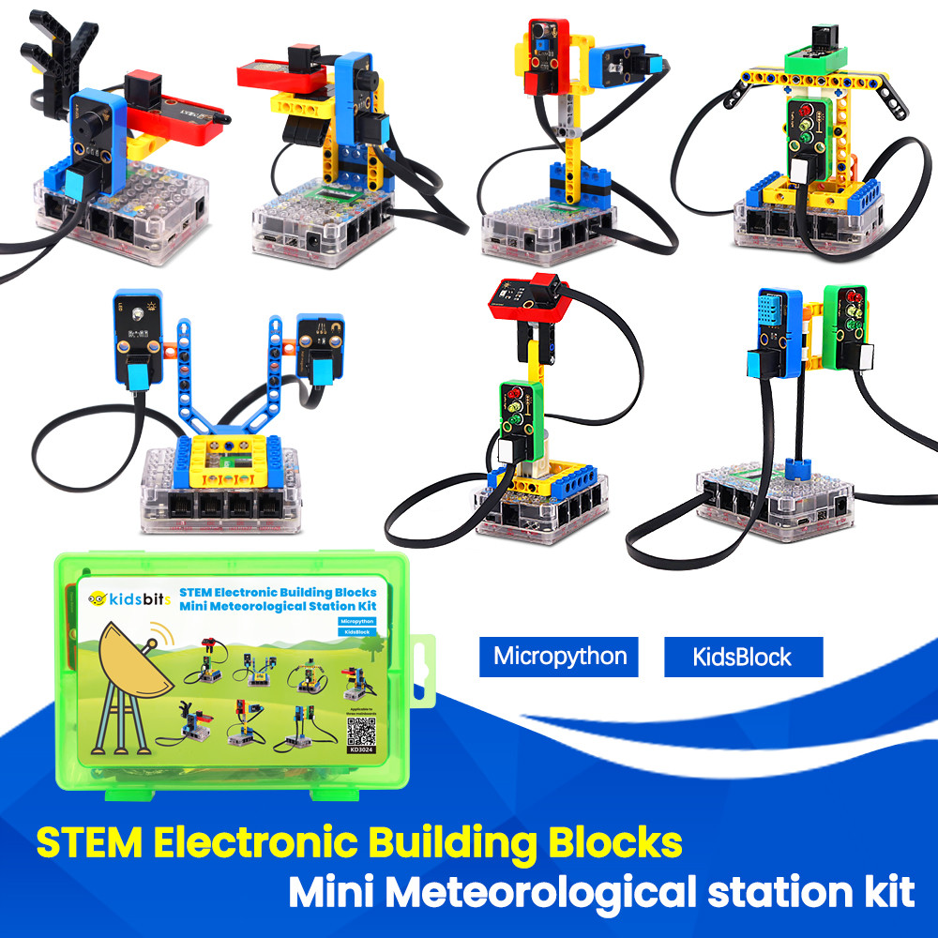
7mo Básica
N5
12 — 13 años
PRIMER CÓDIGO
Kit de programación inicial escolar
★
UN KIT POR CADA ESTUDIANTE
Cada chico recibe su propio kit — es suyo para trabajar, explorar y llevarse a casa.
▶
CLASE GUIADA EN PLATAFORMA
Cada clase diseñada para este kit — video guiado, misión y quiz según el nivel.
HABILIDADES QUE DESARROLLA
Programación visual (bloques tipo Scratch)
KIT INCLUYE
Pensamiento lógico: secuencias, bucles, condiciones
Placa micro:bit o compatible. Sensores de luz, sonido y temperatura. App gratuita. Compatible con Scratch.
Primeras variables y eventos
Conexión hardware–software: mi código mueve el robot
KIT DE AULA
Depuración: encontrar y corregir errores propios
1 por 4 estudiantes
Arduino + LEGO
El momento que lo cambia todo:
"Papito, programé que la luz se encienda cuando le digo hola."
Estación de sensores STEM con LEGO. Proyectos colaborativos de medición y control en el laboratorio.

Slide 20
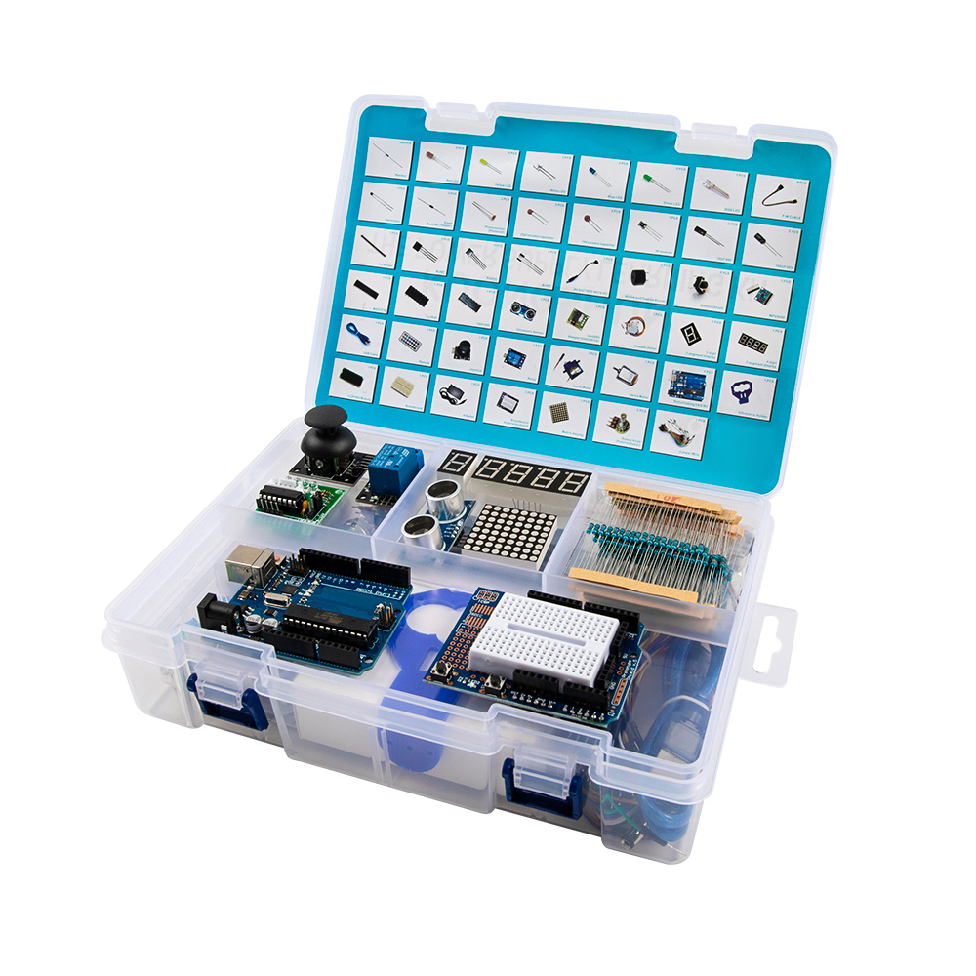
8vo Básica
N6
13 — 14 años
ARDUINO MAKER
Arduino UNO R3 · 37 sensores
★
UN KIT POR CADA ESTUDIANTE
Cada chico recibe su propio kit — es suyo para trabajar, explorar y llevarse a casa.
▶
CLASE GUIADA EN PLATAFORMA
Cada clase diseñada para este kit — video guiado, misión y quiz según el nivel.
HABILIDADES QUE DESARROLLA
Programación en C++ real (lenguaje profesional)
KIT INCLUYE
37 sensores: luz, temperatura, ultrasonido, humedad...
Arduino UNO R3 + 37 módulos de sensores. Cables, protoboard, LEDs, buzzer. Tutorial paso a paso.
Comprensión de circuitos eléctricos básicos
Proyectos reales: alarmas, detectores, displays
KIT DE AULA
Método científico: hipótesis → código → prueba
1 por 4 estudiantes
Arduino + LEGO
El momento que lo cambia todo:
"Papito, hice un detector que suena cuando alguien se acerca."
Estación de sensores STEM con LEGO. Proyectos colaborativos de medición y control en el laboratorio.

Slide 21
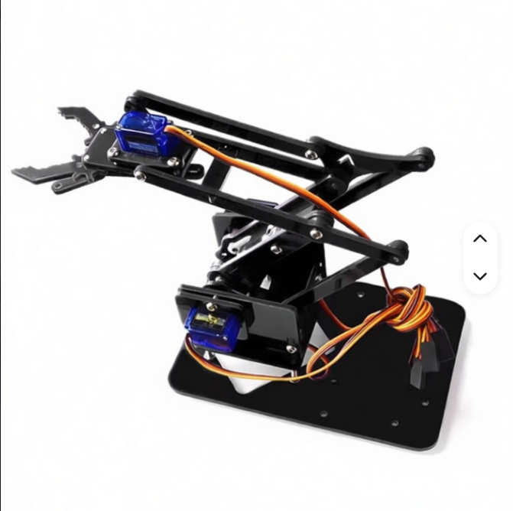
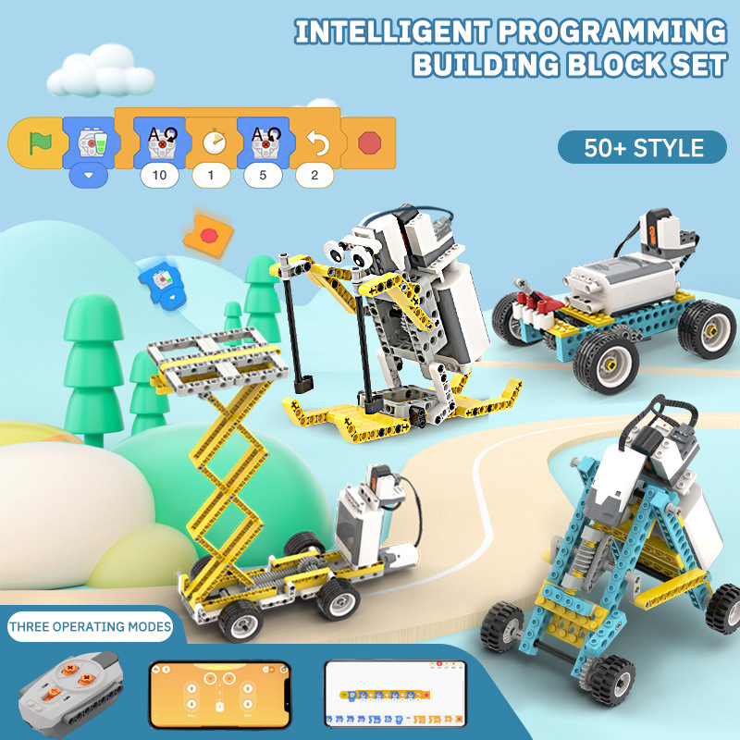
9no Básica
N7
14 — 15 años
BRAZO ROBÓTICO
Brazo robótico · Arduino
★
UN KIT POR CADA ESTUDIANTE
Cada chico recibe su propio kit — es suyo para trabajar, explorar y llevarse a casa.
▶
CLASE GUIADA EN PLATAFORMA
Cada clase diseñada para este kit — video guiado, misión y quiz según el nivel.
HABILIDADES QUE DESARROLLA
Mecatrónica: integración de mecánica, electrónica y control
KIT INCLUYE
Servomotores y control de posición angular
Brazo robótico articulado. Servomotores múltiples. Control por Arduino. Movimiento en varios ejes.
Programación de movimientos secuenciales
Diseño de sistemas articulados de precisión
KIT DE AULA
Trabajo en equipo: división de tareas de ingeniería
1 por 4 estudiantes
ESP32 + LEGO
El momento que lo cambia todo:
"Papito, mi brazo robot agarra objetos y los mueve solo."
Programación avanzada con LEGO. Mecatrónica e IoT colaborativo: el equipo diseña, construye y conecta.

Slide 22
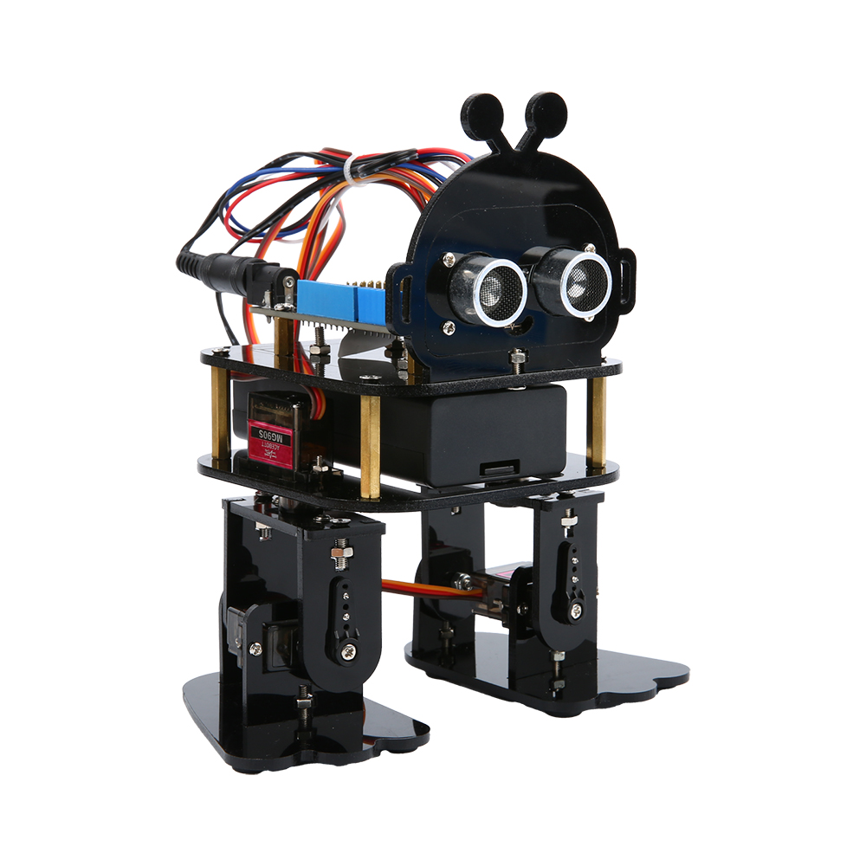
10mo Básica
N8
15 — 16 años
ROBOT BAILARÍN
Robot bailarín · ESP32
★
UN KIT POR CADA ESTUDIANTE
Cada chico recibe su propio kit — es suyo para trabajar, explorar y llevarse a casa.
▶
CLASE GUIADA EN PLATAFORMA
Cada clase diseñada para este kit — video guiado, misión y quiz según el nivel.
HABILIDADES QUE DESARROLLA
Programación avanzada con ESP32 (WiFi y Bluetooth)
KIT INCLUYE
Control de múltiples servomotores en simultáneo
Robot humanoide bailarín con ESP32. Múltiples servomotores. Programable por app o código.
Sincronización de movimiento y secuencias creativas
Diseño de coreografías como lógica de programación
KIT DE AULA
Integración de sensores para respuesta en tiempo real
1 por 4 estudiantes
ESP32 + LEGO
El momento que lo cambia todo:
"Papito, programé a mi robot para que baile al ritmo de la música."
Programación avanzada con LEGO. Mecatrónica e IoT colaborativo: el equipo diseña, construye y conecta.

Slide 23
04
LABORATORIO
E IMPLEMENTACIÓN
Impresoras 3D · Club de Robótica · Realidad Virtual en Año 3

Slide 24
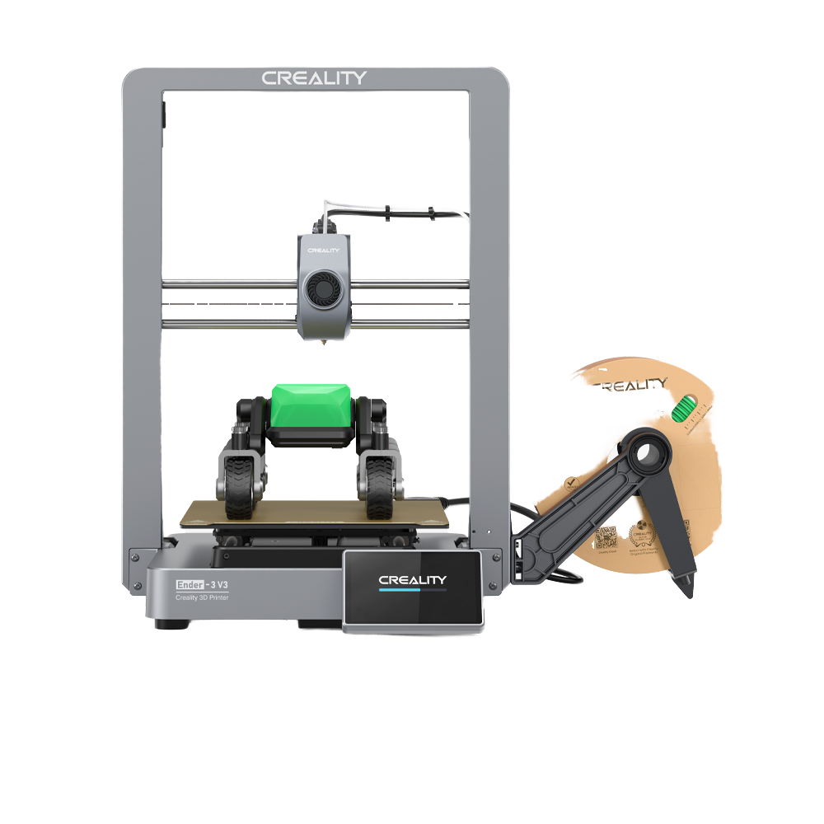
Implementación del Laboratorio STEAM
VIRTUS no solo entrega kits — diseña e implementa el espacio donde el aprendizaje ocurre
Módulos de trabajo
Zona de presentaciones
6–8 estaciones de trabajo en equipo, cada una equipada para 3–4 estudiantes con su kit y espacio de construcción.
Espacio frontal para que los equipos presenten sus proyectos, fortaleciendo comunicación y confianza.
Ambientación VIRTUS
Almacenamiento organizado
Señalética, motivación visual, reglas del laboratorio y cartelería temática por nivel educativo.
Sistema de cajas y estantes por nivel y grado. Los kits tienen su lugar — el orden también es parte del aprendizaje.
3D
2 Impresoras 3D por laboratorio:
Los estudiantes diseñan e imprimen sus propias piezas. Carcasas para robots, piezas personalizadas y prototipos originales — desde 8vo Básica.

Slide 25
Más Allá del Aula
Club de Robótica VIRTUS
VR
Año 3: Realidad Virtual
Espacio extracurricular para los estudiantes que quieren ir más lejos — sin límite de creatividad.
Al tercer año de alianza, VIRTUS dota el laboratorio con tecnología de realidad virtual — sin costo adicional para la institución.
Proyectos libres con mentoría VIRTUS
Sets VR por laboratorio
Acompañamiento en competencias nacionales e internacionales de robótica
Lentes de realidad virtual para exploración inmersiva en grupo.
Base de datos de robots ganadores para referencia y diseño propio
Laboratorios virtuales
Disecciones, expediciones científicas, ingeniería digital en 3D.
Feria de ciencias e innovación interna con jurado externo
Viajes educativos virtuales
Portafolio digital del estudiante para ingreso a universidades
El estudiante visita el espacio, el fondo del mar, los volcanes.
Proyectos de diseño 3D + VR
Con acompañamiento real y acceso a los mejores diseños, nuestros estudiantes compiten — y ganan.
Los estudiantes diseñan entornos virtuales como proyecto final.
Una alianza que crece contigo — cada año, más tecnología.

Slide 26
05
ACOMPAÑAMIENTO
REAL
Coach asignado · Capacitación docente · No los dejamos solos nunca

Slide 27
Acompañamiento Total VIRTUS
Cada institución tiene un Coach VIRTUS asignado — una persona real que los conoce, los visita y nunca los deja solos
C
Tu Coach VIRTUS
D
Capacitación Docente
Un profesional asignado exclusivamente a tu institución.
Formamos a los docentes para que lideren con confianza.
Visitas presenciales a las 3 sedes del colegio
Inicio de año
Formación completa de 2 días — pedagogía STEAM, manejo del kit, uso de la plataforma.
WhatsApp directo — respuesta en menos de 24 horas
Actualización mensual
Reuniones de seguimiento mensuales con coordinadores
Webinar de 1 hora con novedades, tips y resolución de dudas en grupo.
Videos por clase
Reporte de avance por nivel y por estudiante
Cada sesión tiene un video de preparación exclusivo para el docente.
Apoyo en problemas técnicos y pedagógicos
Manual del docente
Guía editable y descargable con todo lo que necesita para cada nivel.
El docente nunca tiene que resolver solo
Comunidad VIRTUS
"No capacitamos y nos vamos. Estamos aquí todo el año."
Red de docentes VIRTUS en todo Ecuador — comparten, aprenden y crecen juntos.
"Un docente seguro, forma estudiantes seguros."

Slide 28
NUESTROS ESTUDIANTES
Ya Generan Dinero Real
No hablamos de potencial futuro. Hablamos de estudiantes que hoy venden, imprimen y monetizan con lo que aprendieron en VIRTUS.
3D
Venden Diseños
$
Imprimen y Venden
</>
Programan por Encargo
Diseño digital → ingreso real
Del laboratorio al mercado
Código que vale dinero
Estudiantes que aprendieron diseño 3D en el laboratorio ya venden modelos digitales en plataformas internacionales y por encargo local.
Con las impresoras del laboratorio VIRTUS, estudiantes producen piezas, accesorios y prototipos por pedido — generando ingresos desde el colegio.
Alumnos de N5-N8 ya ofrecen servicios de automatización, apps y proyectos Arduino/ESP32 a negocios locales. Su primer cliente: muchas veces un familiar.
Impresión 3D · Diseño CAD · Mercado digital
Emprendimiento · Fabricación · B2C local
Arduino · ESP32 · Freelance · Automatización
VIRTUS no forma estudiantes que esperan un trabajo — forma creadores que generan el suyo.
Esto ya está pasando. No es el futuro — es hoy.

Slide 29
Modelo de Negocio
La institución recibe el programa completo sin costo. Los kits son propiedad del estudiante.
9
8
2 kits
Año 3
Grados con
robótica
Niveles
de kit
Personal + Grupal
por laboratorio
Realidad Virtual
dotada
TODO LO QUE RECIBE LA INSTITUCIÓN
✓
Coach asignado a la institución
✓
Capacitación docente inicio + mensual
✓
Visitas presenciales a las 3 sedes
✓
Planificaciones + recursos listos
✓
Plataforma digital + quiz + virtualidad
✓
RoboMisión + Club de Robótica
✓
2 impresoras 3D por laboratorio
✓
Implementación del laboratorio STEAM
✓
Año 3: Realidad Virtual dotada

Slide 30
COMPETENCIA VIRTUS
Con Tu Kit. Tú Compites.
El kit personal no es solo para la clase — es la herramienta con la que cada estudiante compite, innova y demuestra lo que sabe.
¿Cómo funciona?
8
Niveles en competencia
Cada nivel compite con su propio kit
N1 a N8 — todos participan
N1 vs N1, N5 vs N5 — la competencia es justa porque todos tienen el mismo kit.
El reto lo define VIRTUS
Kit
Propio
La única herramienta
Misión sorpresa el día del evento: deben adaptar su robot para resolver un desafío nuevo.
No se presta, no se comparte — es tuyo
Categorías por habilidad
Velocidad, precisión, creatividad y programación — cada nivel tiene sus métricas propias.
Año
todo
Liga interna continua
Interferia de instituciones
Clasificatorias por trimestre, gran final en diciembre
Las instituciones aliadas VIRTUS compiten entre sí — rivalidad sana y motivación real.
El kit más poderoso no es el más caro — es el que el estudiante conoce de memoria porque lleva un año trabajando con él.

Slide 31
VIRTUS STEAM
No enseñamos robótica. Formamos ingenieros con alma.
"Tenemos el deber urgente de permanecer profundamente humanos."
Papa León XIV · Magnifica Humanitas · §15 · 2026
contacto@virtussteam.edu.ec

